Slide 1


Slide 2
1-Configuration électronique d’un atome
Établir la configuration électronique d’un atome, ou d’un ion monoatomique, c’est l’opération qui consiste à répartir, les électrons dans les différentes orbitales atomiques des couches : 1s, 2s, 2p, 3s ,…

Slide 3
a- Principe de Pauli
Dans un édifice monoatomique, deux électrons ne peuvent pas avoir leurs quatre nombres quantiques (n,ℓ, m_{ℓ}, m_{s}) identiques.
Conséquence :
Une même OA peut recevoir 2 électrons au maximum, avec des spins antiparallèles.
n s
n p
n d
n f
L’O.A s contient au plus 2 électrons
L’O.A p contient au plus 6 électrons
L’O.A d contient au plus 10 électrons
L’O.A f contient au plus 14 électrons

Slide 4
Ainsi chaque couche de numéro n contient au maximum 2n² électrons .
Exemple : n=3
18 e⁻ maxi au total

Slide 5
b- Règle de Klechkowski
    - L'ordre de remplissage orbitales atomiques se fait par valeurs croissantes du couple (n + ℓ).
    - Si deux ou plusieurs orbitales atomiques ont la même valeur de (n + ℓ), ils seront classés par ordre de n croissant.

Slide 6
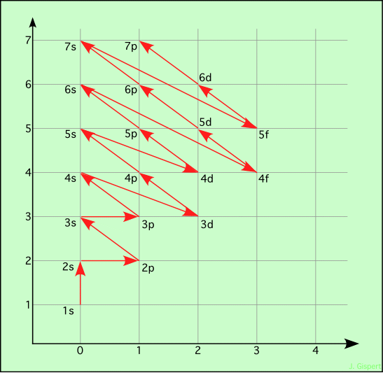
n
ℓ

Slide 7
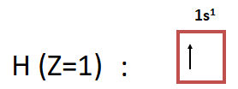



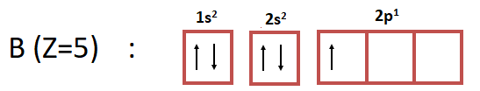
Exemple1 : configuration électronique des 5 premiers éléments du tableau périodique:

Slide 8
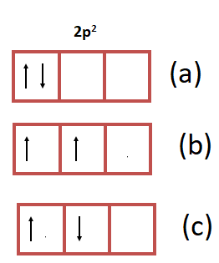
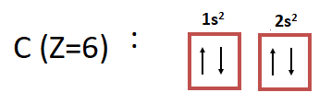
c- Règle de Hund
Quand un niveau d’énergie est dégénéré et que le nombre d’électrons n’est pas suffisant pour saturer ce niveau, l’état de plus basse énergie est obtenu en utilisant le maximum d’orbitales atomiques, les spins des électrons non appariés étant parallèles.

Slide 9


Ainsi pour 2 électrons d’une sous couche p :
De même pour 3 électrons :

Slide 10
H (Z=1) : 1s¹
He (Z=2) : 1s²
Li (Z=3) : 1s²2s¹
Be (Z=4) : 1s²2s²
B (Z=5) : 1s²2s²2p¹
C (Z=6) : 1s²2s²2p²
N (Z=7) : 1s²2s²2p³
Cl (Z=17) : 1s²2s²2p⁶3s²3p⁵
Fe (Z=26) : 1s²2s²2p⁶3s²3p⁶4s²3d⁶

Slide 11
    Exemple :
    Déterminer les configurations électroniques des atomes d’aluminium, titane et praséodyme dans leur état fondamental.
    Données : Z(Al) = 13 ; Z(Ti) = 22 ; Z(Pr) = 59.

Slide 12
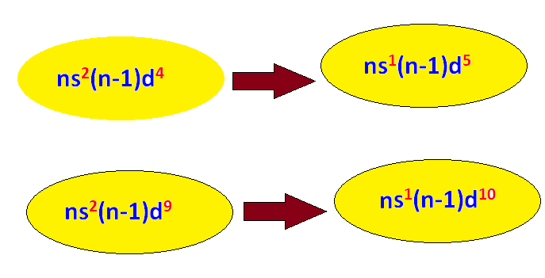
    d- Exceptions à la Règle de Klechkowski :
Exemples : (Cr, Mo, W)
Exemples : (Cu, Ag, Au)
Une sous-couche d est plus stable quand elle est à moiter remplie ou totalement remplie

Slide 13
    Exemples:
    ** chrome ₂₄Cr,
    * la configuration attendue selon Klechkovsky :
    1s² 2s² 2p⁶ 3s² 3p⁶ 4s² 3d⁴
    * la configuration réelle plus stable :
    1s² 2s² 2p⁶ 3s² 3p⁶ 4s¹ 3d⁵
    ** cuivre ₂₉Cu,
    * la configuration attendue selon Klechkovsky :
    1s² 2s² 2p⁶ 3s² 3p⁶ 4s² 3d⁹
    * la configuration réelle plus stable :
    1s² 2s² 2p⁶ 3s² 3p⁶ 4s¹ 3d¹⁰

Slide 14
    2- Electrons de cœur et électrons de valence
    - Les électrons de valence sont ceux dont le nombre quantique principal est le plus élevé et ceux appartenant à aux sous-couches en cours de remplissage.
    Les autres électrons de l’atome sont appelés électrons de coeur :
    Pour alléger l’écriture des configurations électroniques, on remplace la totalité ou une partie des électrons de cœur par le symbole chimique du gaz rare (noble) qui possède ce nombre d’électrons :

Slide 15
Exemples :
Fe (Z = 26) :
    1s² 2s² 2p⁶ 3s² 3p⁶ 4s² 3d⁶
4 s² : n = 4 => 2 e⁻ de Valence
3 d⁶ : Sous-couche incomplète = 6e⁻ Valence
[Ar] 3d⁶ 4s²
    Ge (Z = 32) :
    1s² 2s² 2p⁶ 3s² 3p⁶ 4s² 3d¹⁰4p²
4s² , 4p² : n = 4 => 4 e⁻ de Valence
3 d¹⁰ : Sous-couche complète = cœur
    [Ar] 3d¹⁰ 4s² 4p²

Slide 16
    3- Configuration électronique d’un ion simple
    * La configuration électronique d’un ion dans son état fondamental se déduit de la configuration électronique d’un atome dans son état fondamental.
    Lorsque, dans un atome, la dernière sous-couche occupée est une sous-couche (n – 1) d ou (n – 2) f , ce sont les électrons occupant la sous-couche n s qui sont arrachés en premier lors de la formation des cations correspondants .
    - Pour obtenir un anion à partir d’un atome, il faut ajouter un ou plusieurs électrons aux électrons de valence.

Slide 17
    Exemples :
    * L’atome de sodium Na (Z = 11) a pour configuration dans son état fondamental :1s² 2s² 2p⁶ 3s¹
    d’où la configuration de Na⁺ dans son état fondamental : 1s² 2s² 2p⁶
    * L’atome de fer (Z = 26) a pour configuration électronique dans son état fondamental : 1s² 2s² 2p⁶ 3s² 3p⁶4s²3d⁶
    l’ion fer (II) a donc pour configuration électronique dans
    son état fondamental : 1s² 2s² 2p⁶ 3s² 3p⁶ 3d⁶

Slide 18
    Exercice :
    1- Établir les configurations électroniques de l’atome de brome (Z = 35) et de l’ion bromure Br–. Écrire ces configurations de façon simplifiée à l’aide des configurations électroniques de l’argon Ar (Z = 18) ou du krypton Kr (Z = 36).
    2- Quels sont les électrons de cœur et les électrons de valence de ces deux édifices monoatomiques ?

